Slide 1

E13 – "Behind the Wild"
Föreläsning 13, HT2014
Det vi missat och lite till…
Kurs:
1dv403 Webbteknik I
Johan Leitet

Slide 2

E13 – Behind the Wild
Dagens agenda
Cookies
Web storage
Context/ändra context
Augmentation (förstärkning)
Klassiskt arv
Att låna metoder
Templates
Namespaces
Postludium

Slide 3

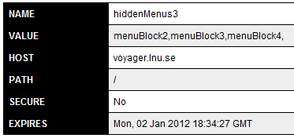
Cookies
Alternativ:
IP-adress
URL
<input type=”hidden” />
Web Storage
Undvik att använda mer än 20 cookies per domän
Håll dig under 4095 tecken per cookie
Du kommer åt cookies via document.cookie
Notes:
Om lagen om elektronisk kommunikation och kakor:
http://www.pts.se/sv/Regler/Lagar/Lag-om-elektronisk-kommunikation/Cookies-kakor

Slide 4
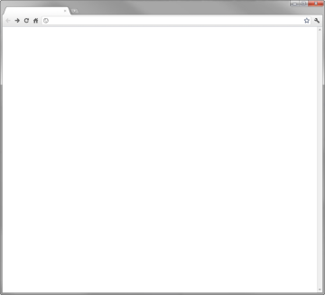

Web Storage
Local Storage
&
Session Storage

Slide 5
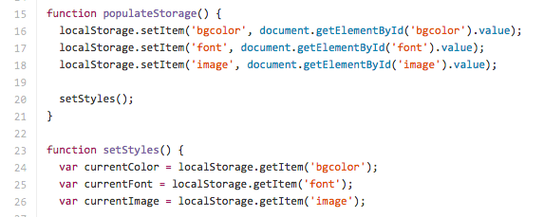
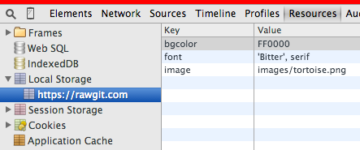
https://github.com/mdn/web-storage-demo

Slide 6
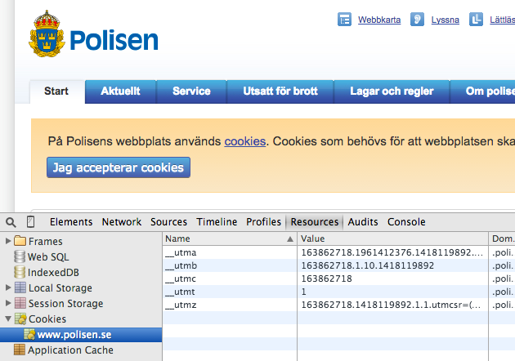
Lagen om elektronisk kommunikation

Slide 7

Context
this. refererar alltid till det objekt som exekverar koden.
window.onload = myObject.myMethod;
var myObject = {
myMethod: function() {
// this hänvisar nu till Window-objektet som är det // objekt som exekverar metoden i myObject.
console.log(this === window); //true
}
}
myHyperlink.onclick = myObject.handleMouseClick;
var myObject = {
handleMouseClick: function() {
// På samma sätt refererar nu this till a-taggen. this.href = ”goToThisPage.html”;
}
}

Slide 8
Ändra context
Med metoden call() kan vi tala om i vilken context en funktion ska anropas:
function changeColor(color)
{
this.style.color = color;
}
var body = document.getElementsByTagName(”body”)[0];
changeColor.call(body, ”red”);
Första argumentet talar om vilken context som gäller och restrerande parametrar är de parametrar som ska skickas till funktionen.
(Det går även att använda .apply() som gör samma sak men tar parametrarna som en array)

Slide 9

Augmentation
function Bear(strength){
this.strength = strength;
}
var oldBear = new Bear(10);
var strongBear = new Bear(200);
strongBear.addStrength = function(){
this.strength += 100;
};
console.log(oldBear.strength); //10
console.log(strongBear.strength); //200
strongBear.addStrength();
console.log(oldBear.strength); //10
console.log(strongBear.strength); //300

Slide 10
Augmentation
Vi kan till och med förstärka, bygga ut alla inbyggda objekt!
Låna forEach från Array till NodeList?
Var dock väldigt försiktig med att lägga till funktionalitet på de inbyggda objekten.
Notes:
getElementsByClassName är supporterad från IE9,

Slide 11

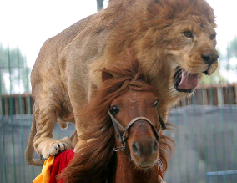




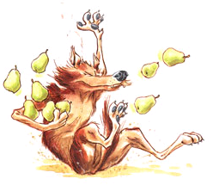
Klassiskt arv
Djur

Slide 12
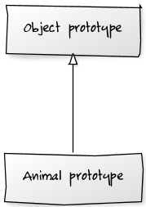
”Superklassen”
function Animal(name){
this.name = name;
}
Animal.prototype.scream = function(){
console.log("Wooooaaaa säger "+this.name);
};
Animal.prototype.getName = function(){
return this.name;
};

Slide 13
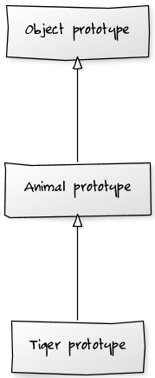
Subklassen
function Tiger(name, color){
// Kalla på superklassens konstruktor
// (Kopiera egenskaperna från Animal till Tiger)
Animal.call(this, name);
this.color = color;
}
// Se till att Tiger ärver från Animal och inte Object
Tiger.prototype = new Animal();
// Utöka funktionaliteten Tiger.prototype.roar = function(){
console.log(this.name.toUpperCase());
}

Slide 14
Användning
Detta kallas Prototyp-arv (prototype inheritance)
animal = new Animal("Gösta");
tiger1 = new Tiger("Janne");
tiger2 = new Tiger("Kalle");
tiger1.roar(); // JANNE
tiger2.roar(); // KALLE
tiger1.scream(); // Woooaaa säger Janne
tiger2.scream(); // Woooaaa säger Kalle
animal.scream(); // Woooaaa säger Gösta
Notes:
Den modell för arv som jag förevisar på denna föreläsning är visserligen enkel, men enkelheten kommer med ett pris. Modellen innebär bland annat att: Koden måste exekveras i rätt ordning. D.v.s. Basklassen måste länkas in före subklassen om dessa ligger i olika filer.
Under initiering när arvet genomförs så instansieras ett objekt av basklassen. Detta betyder att konstrukorn kommer exekveras en gång.
Punk 1 är inte så allvarlig i detta skede, det gäller helt enkelt att hålla tungan rätt i mun och länkan in js-filerna i rätt ordning. Värre blir det i riktigt stora projekt där en del av koden kanske t.o.m länkas in dynamiskt.
Punkt 2 är dock lite viktigare att tänka på när det kommer till projektet. Om ni i konstruktorn använder anrop till DOMn eller rent utav ritar upp ert fönster så kommer ni att få problem. Fönstret kommer då att försöka skapas direkt när ni laddar sidan. ett undantag kommer troligtvis att kastas eftersom DOMn inte ännu laddats. Åtgärd: Lägg inte kod som arbetar mot DOMn i kontstruktorn. Försök istället att hålla basklassens konstruktor så ren som möjligt, jag rentutav tom om ni kan.
En förträfflig guide över olika implementation av arv i Javascript tillsammans med dess för och nackdelar kan ni hitta här: SoftAMIS - Closer Look to JavaScript inheritance

Slide 15
Nackdelar, klassiskt arv
Konstruktorn körs en extra gång!
Egenskaper på objektet kopieras dubbelt.

Slide 16


Att låna metoder
function Tiger(name){
this.name = name || "Janne";
}
Tiger.prototype.roar = function(){
console.log(this.name.toUpperCase());
};
// -----------------------------------------
function Bear(name){
this.name = name || "Grylls";
}
Bear.prototype.hit = function(){
console.log(this.name+" ger dig en smäll");
};
var sa = {name: ”Johan”};
var t = new Tiger();
var b = new Bear();
t.roar.call(sa);
b.hit.call(sa);

Slide 17
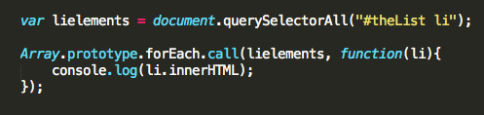
Låna forEach

Slide 18
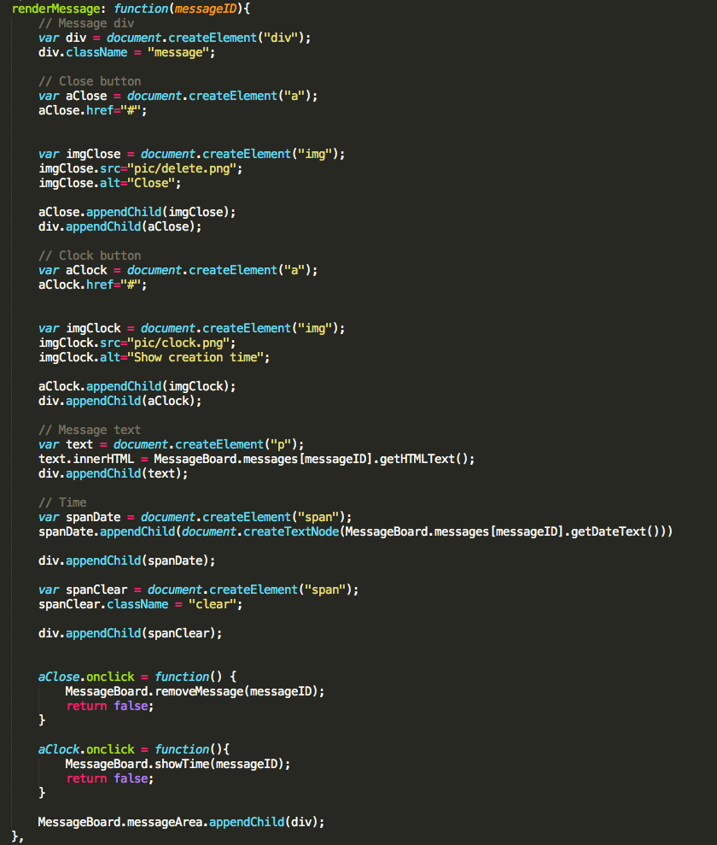
Templates
Mycket “HTML”-kod i JS
Svårt att underhålla
Svårt att felsöka

Slide 19
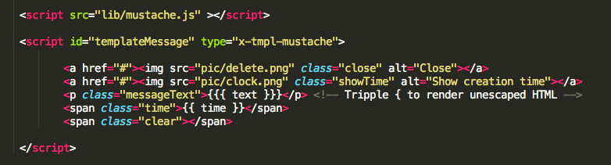
Templates

Slide 20
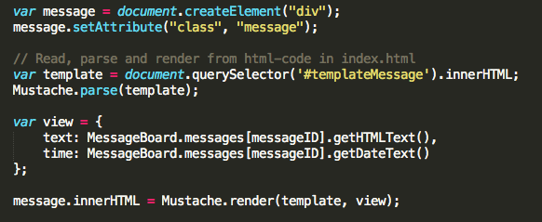
Templates

Slide 21
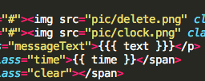
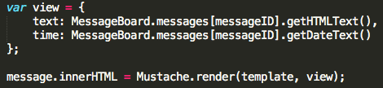
Templates

Slide 22
Templates
Det går att göra mycket mer.
Ladda templates asynkront

Slide 23
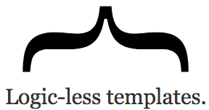


Templates

Slide 24

Namespaces
För att undvika kollisioner i vår kod kan vi paketera vår kod i objekt
Namespacing (namnrymder):
För att skapa organisationen kring ditt name space skriver du:
var LNU = LNU || {};
LNU.util = LNU.util || {};
LNU.util.shapes = LNU.util.shapes || {};
LNU.util.shapes.sayHello = function() { alert(”Hello World”); };
Vi kommer nu åt vår funktion genom:
LNU.util.shapes.sayHello();
Men om vi vill stoppa in t.ex. en rektangelklass i namnrymden?

Slide 25
Namespaces
var LNU = LNU || {};
LNU.util = LNU.util || {};
LNU.util.shapes = LNU.util.shapes || {};
LNU.util.shape.Rectangle = function(width, height)
{
this.width = width;
this.height = height;
}
LNU.util.shape.Rectangle.prototype.getArea = function()
{
return (this.width * this.height);
}
var rect1 = new LNU.util.shapes.Rectangle(10, 20);

Slide 26
Modules
AMD
CJS
Asynchronous Module Definition
Används främst asynkront i webbläsaren
Common JS
Används främst synkront i node.js
ES6-modules
http://addyosmani.com/writing-modular-js/

Slide 27
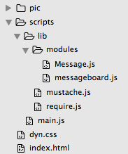
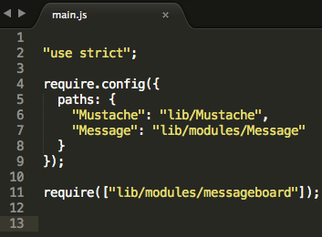
Require.js (AMD)
Notes:
http://requirejs.org/docs/api.html

Slide 28
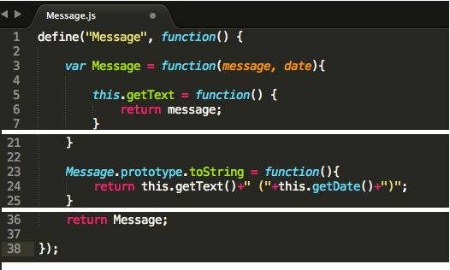
Skapa en modul

Slide 29
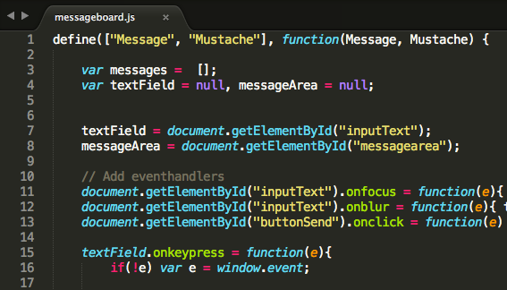
Vårt huvudprogram

Slide 30
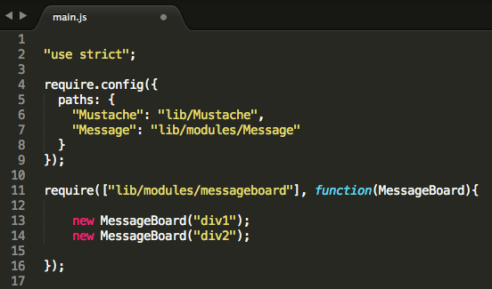
Alternativ om MessageBoard vore en konstrukturfunktion

Slide 31
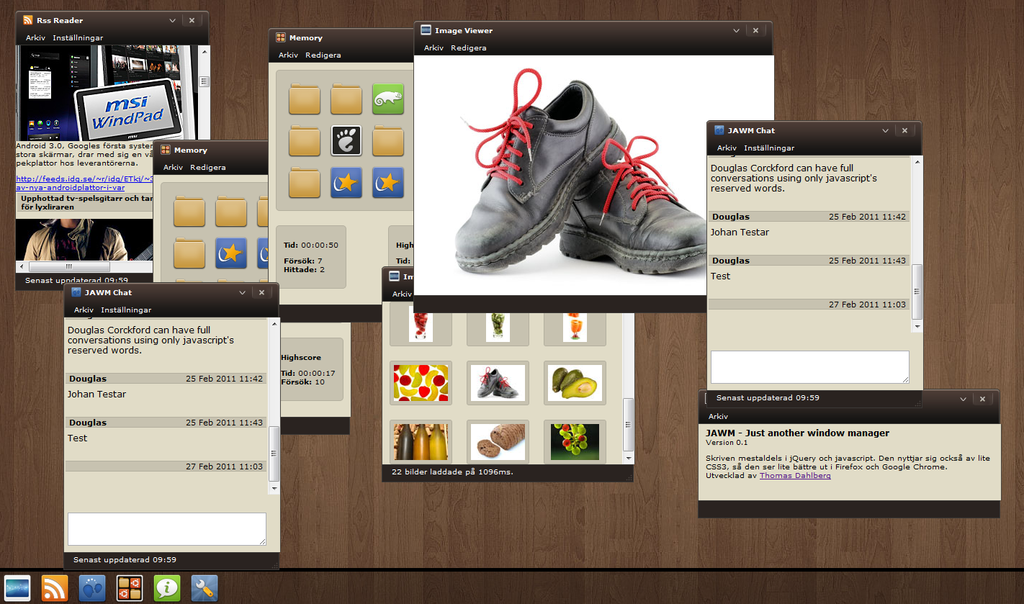

Slide 32









Få hjälp

Slide 33
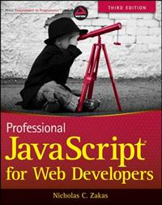
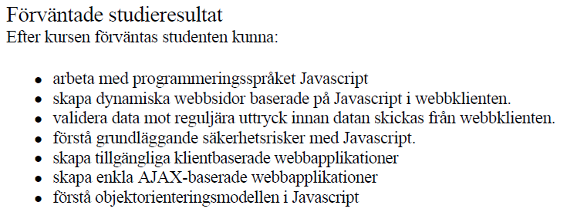
Postludium
Kapitel 1-14
Kapitel 17, 20-24

Slide 34
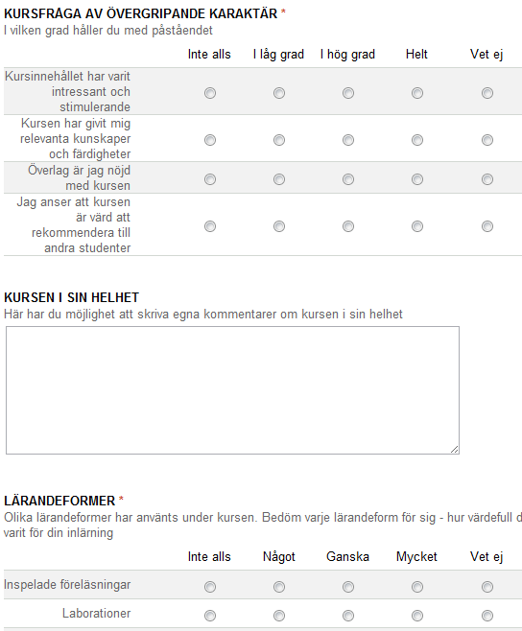
Postludium
Projektredovisningar:
v1503 (Mån, campus, tis distans)
Muntlig examination:
v1503 (Tidsbokas)
Restpass:
Håll koll på kursen webbplats.

Slide 35

Postludium
HTML/CSS
Webbteknisk introduktion
JavaScript, DOM
Webbteknik I
JS-API:ER Webb-API:er Mashup
Webbteknik II
Avancerad JS
RIA-utveckling med JS
Objektorienterad programmering
PHP
OOAD

Slide 36


“I’m your father, John”
Källa: twitter.com/crockfordfacts

